Slide 1


Slide 2
Vår målsättning är ”Så många som möjligt så länge som möjligt i en Trygg Miljö” och utifrån det ska vi ta beslut och forma vår verksamhet.
Vi vill bedriva en verksamhet som är öppen för alla och är anpassad till medlemmarnas egna ambition och förmåga.
Essviks AIF är inte en förening med elitsatsning utan betoning och fokus är på glädje och gemenskap.
Essviks AIF är som en ideell förening byggd på samverkan mellan våra medlemmar och de områden/funktioner som utgör föreningen.
Essviks AIF verksamhet utgår från ”Spela, Lek och Lär” och andra riktlinjer som fotbollsförbundet arbetar efter.
Detta dokument är framtaget av ledare och styrelsen samt godkänt och antagit av styrelsen. Det är allas gemensamma ansvar att följa dessa riktlinjer.
Essviks AIF
Spelare
Miljö
Anläggning
Ekonomi
Så många som
möjligt, så länge
som möjligt
i en Trygg Miljö
Utbildning
Ledare
Förälder
Verksamhet och verksamhetsidé
Hur bygger vi ett lag
Riktlinjer för knattefotboll
Riktlinjer för pojk- och flickfotboll
Riktlinjer för ungdomsfotboll
Riktlinjer för ledare
Vikten av föräldraengagemang
Drogpolicy

Slide 3
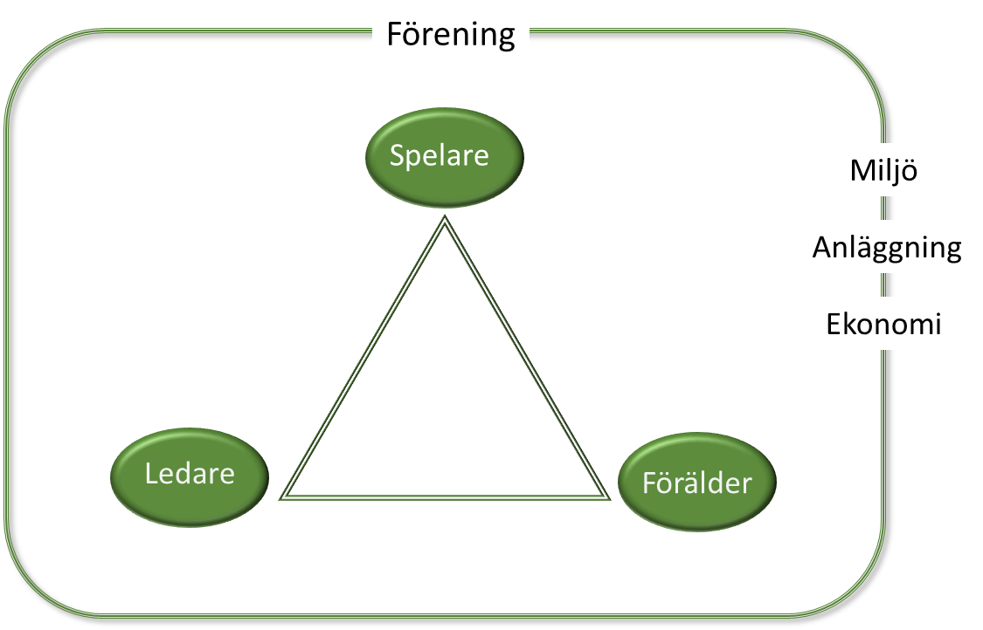
Föreningen
Målsättning:
Att så många som möjligt så länge som möjligt spelar fotboll och är aktiv i föreningen Essviks AIF
Föreningen ska verka för att det ska finnas en god och sund verksamhet i föreningen med ansvarskännande och utbildade ledare.
Spelare ska få chans att utvecklas efter sin förmåga och på lika villkor.
Alla spelare ska erbjudas en väl planerad träning i trygg och stimulerande miljö. Denna miljö ska vara en del i lärandet av god kamrat- och idrottsanda där mobbning, trakasserier eller rasism aldrig får förekomma

Slide 4
Spelare
I Essviks AIF är varje spelare lika viktig.
Alla spelare ska behandlas och utvecklas individuellt under ledarnas ansvar, med föräldrarnas stöd och uppmuntran.
Vi uppmuntrar spelarna att våga och att de får lov att misslyckas.
Vi ser att idrotten är en del av spelarens tillvaro och är medvetna om att skolarbetet går före fotbollen.
Vi ser det som positivt om spelare vill utöva andra idrotter
och stödjer samverkan för att det ska fungera.
Barn- och ungdomsspelare ska ges möjlighet att utvecklas efter egen förmåga utifrån de riktlinjer förbundet arbetat fram.
Spelarna har ett ansvar gentemot föreningen vid träningar, matcher och andra tillfällen då föreningen representeras. Ansvaret ligger i att uppträda på korrekt och respektfullt sätt genom att:
Lyssna på varandra, Ledare och domare.
Vårda sitt språk och ta ansvar för sin roll i egen och lagets utveckling.
Vara rädd om och visa respekt för föreningens gemensamma anläggning och material.
Spelarna har ett ansvar att uppträda efter de regler som föreningen upprättat.

Slide 5
Spelare
I Essviks AIF är varje spelare lika viktig.
Alla spelare ska behandlas och utvecklas individuellt under ledarnas ansvar, med föräldrarnas stöd och uppmuntran.
Vi uppmuntrar spelarna att våga och att de får lov att misslyckas.
Vi ser att idrotten är en del av spelarens tillvaro och är medvetna om att skolarbetet går före fotbollen.
Vi ser det som positivt om spelare vill utöva andra idrotter
och stödjer samverkan för att det ska fungera.
Barn- och ungdomsspelare ska ges möjlighet att utvecklas efter egen förmåga utifrån de riktlinjer förbundet arbetat fram.
Spelarna har ett ansvar gentemot föreningen vid träningar, matcher och andra tillfällen då föreningen representeras. Ansvaret ligger i att uppträda på korrekt och respektfullt sätt genom att:
Lyssna på varandra, Ledare och domare.
Vårda sitt språk och ta ansvar för sin roll i egen och lagets utveckling.
Vara rädd om och visa respekt för föreningens gemensamma anläggning och material.
Spelarna har ett ansvar att uppträda efter de regler som föreningen upprättat.

Slide 6
Ledare
Som ledare i Essviks AIF ser man till hela föreningens bästa och inte enbart till sitt eget lags bästa. Genom att ses vid återkommande träffar skapar vi möjlighet för ledarna att skapa gemenskap, utbyta idéer och erfarenheter såväl som att samordna och stämma av de aktiviteter som sker under säsongen.
Alla ledare skall erbjudas utbildning, under föreningens ansvar. Målet är att alla ledare ska ha rätt utbildningsnivå enligt förbundets riktlinjer.
Som ledare i Essvik strävar vi efter att
Bedriva en välplanerad verksamhet som ger ge spelarna kunskap i fotboll och lagsportens grunder
Värna om gemenskap, kamratskap, respekt och allas lika värde.
Coacha spelarna med uppmuntringar och motiveringar samt skapa en miljö där man vågar försök För att uppnå detta är det viktigt att ledare skapar goda relationer med föräldrar, motståndare och domare.
Visa utdrag ur belastningsregistret.
Styrelsen kan besluta om ledare ej är lämplig.

Slide 7
Ledare – förväntningar
Våra ledare
Är väl förberedda och i god tid till träning och match
Har en positiv inställning
Har en vilja och ett intresse av att fortbilda och utveckla sig själv
Är lyhörda för att upptäcka signaler
Arbetar för att skapa en vi känsla i laget och föreningen
Vårdar sitt språk
Motarbetar all form av mobbing, rasism och trakasserier.
Är medlemmar i föreningen
Ser varje spelare som en individ och stimulerar deras utveckling

Slide 8
Förälder
Genom en god relation och dialog mellan Ledare och Föräldrar skapar vi en sund och trygg miljö för våra spelare.
Föräldrarna är en viktig del i spelarens och föreningens fotbollsaktivitet, och ska känna delaktighet i föreningens arbete med ungdomsfotbollen.
Våra Föräldrar inom Essviks AIF :
Stöttar spelare och laget genom hejarop och ej uppmaningar.
Placerar sig vid match på motsatt sida av tränare och spelare, eller på annan hänvisad plats.
Låter föreningens ledare ansvara för barnet under träning och match.
Uppmuntrar i med och motgång.
Frågar allmänt om matchen, inte bara resultat.
Ser på domaren som en vägledare, kritiserar inte hans eller hennes beslut.
Vi välkomnar feedback och goda idéer men vill att dessa kommuniceras till ansvarig ledare vid enskilda samtal.

